Slide 1
TÜRKİYE YÜZYILI MAARİF MODELİ • EĞİTİCİ EĞİTİMİ • MERSİN
ض
Yabancı Dil Öğretiminde Yapay Zekâ Kullanımı
Kabullenmek • Ölçüsünü Bilmek • Felsefesini Kavramak
غ
ق
Rauf Enç
Arapça Öğretmenleri Eğitici Eğitimi
Notes:
⏱ 0:00 • Selamlama — tek nefeste üç vaat: bu aleti KABULLENECEĞİZ, ÖLÇÜSÜNÜ öğreneceğiz, FELSEFESİNİ kavrayacağız. 'Size araç listesi değil, bakış açısı vereceğim.' Ajanda slaydı yok; akış kendini taşıyacak.

Slide 2

Notes:
Buz kırıcı (30 sn): 'Son gün, ilk saat' — yorgunluğu itiraf edin: 'Bu bir sunum değil; pedagojik dayanıklılık testi.' Gülümseme alın, başlayın.

Slide 3

Notes:
⏱ 3:00 • Tespit: dikkat kısa, beklenti yüksek, tempo baş döndürücü. Öğrenci hızlı ve kolay olanı seçiyor; öğrenme bu iklimden etkileniyor. Suçlamıyoruz, tarif ediyoruz. Yapay zekâ da tam bu iklimin aracı: hazzı kolaylaştırdı, hızı artırdı.

Slide 4
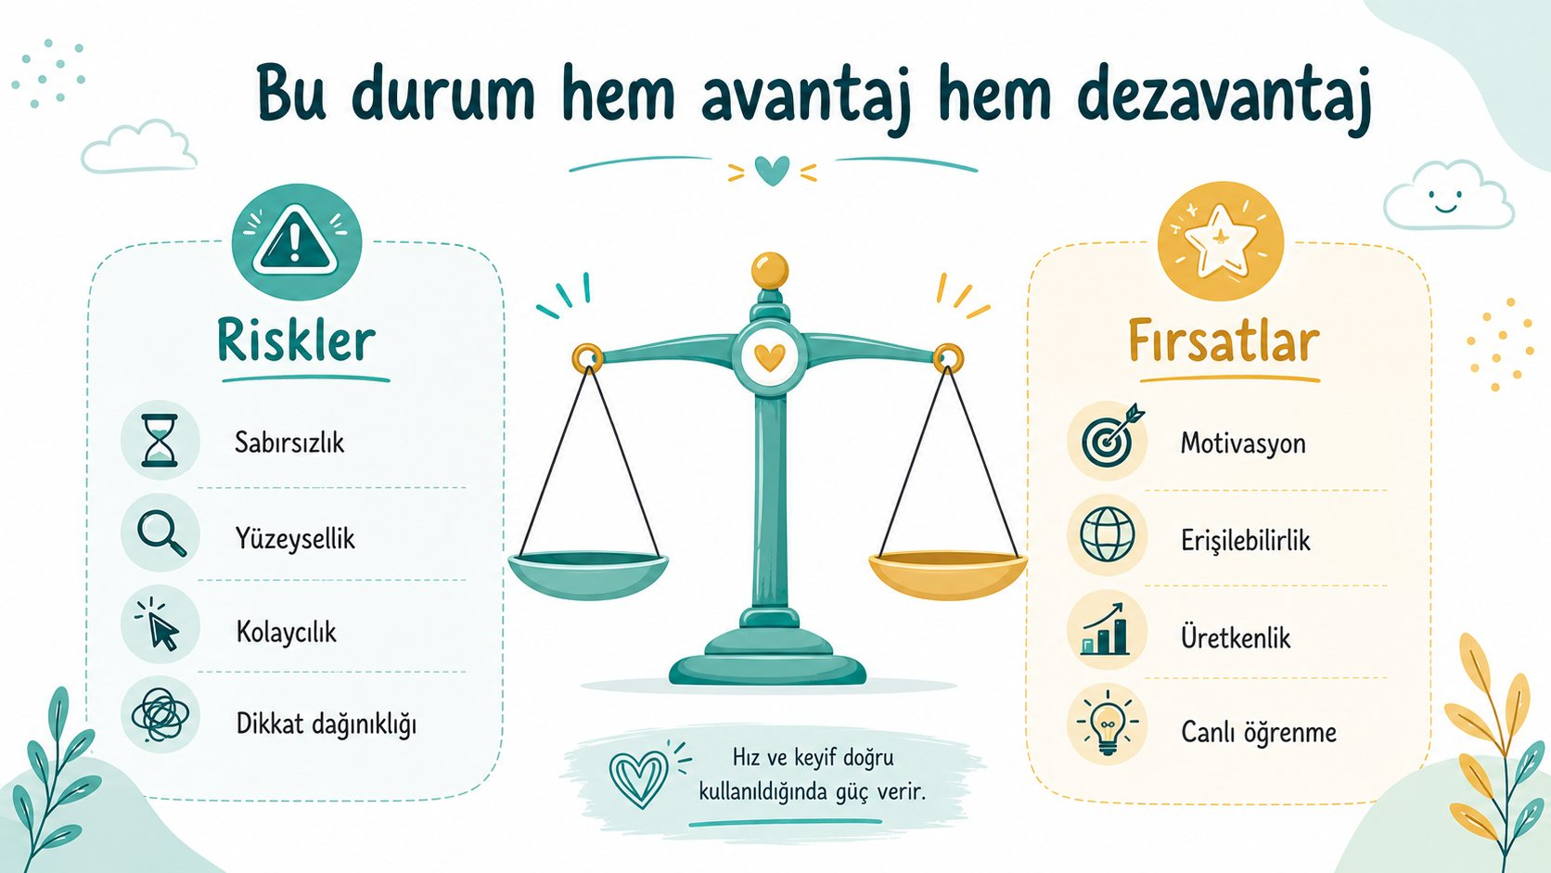
Notes:
İlk ÖLÇÜ — terazi: aynı alet sabırsızlık, yüzeysellik, kolaycılık da üretir; motivasyon, erişim, üretkenlik de. Fark alette değil, kullanan elin niyetinde ve ölçüsünde. Bu cümle seminerin omurgası — vurgulayın.

Slide 5

Notes:
Aynaya bakma anı: derslerimiz niçin lezzetsiz ve yavaş göründü? Tek yönlü anlatım, az görsel, geç geri bildirim, sınırlı örnek, düşük etkileşim. 'Değişim mümkün.'

Slide 6

Notes:
Cevabımız tek kelime: LEZZET. Hikâyeleştireceğiz, görselleştireceğiz, oyunlaştıracağız, öğrenciyi konuşturacağız, merak uyandıracağız. Yapay zekâ bunların hepsinde hız kazandıran muavin olacak.

Slide 7
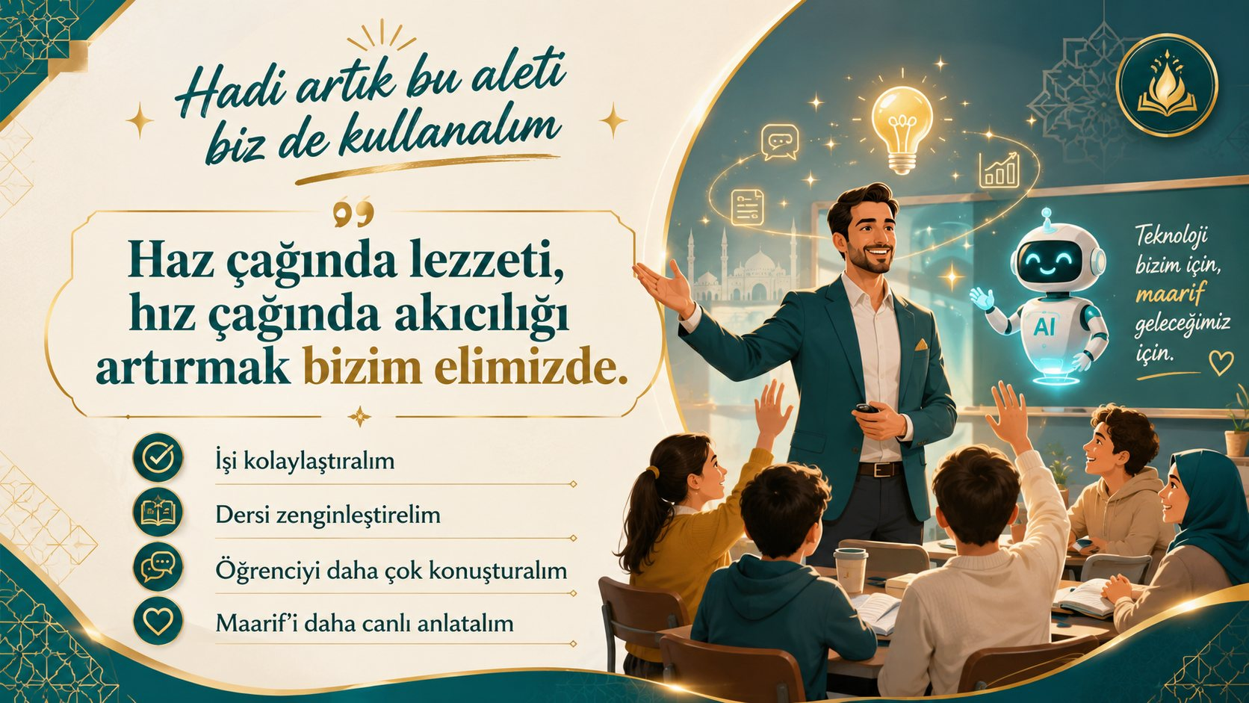
Notes:
Bölüm kapanışı — çağrı: 'Haz çağında lezzeti, hız çağında akıcılığı artırmak BİZİM elimizde. Hadi artık bu aleti biz de kullanalım.' Köprü: 'Ama önce dürüst soru: bu alet bizi işimizden mi edecek?'

Slide 8
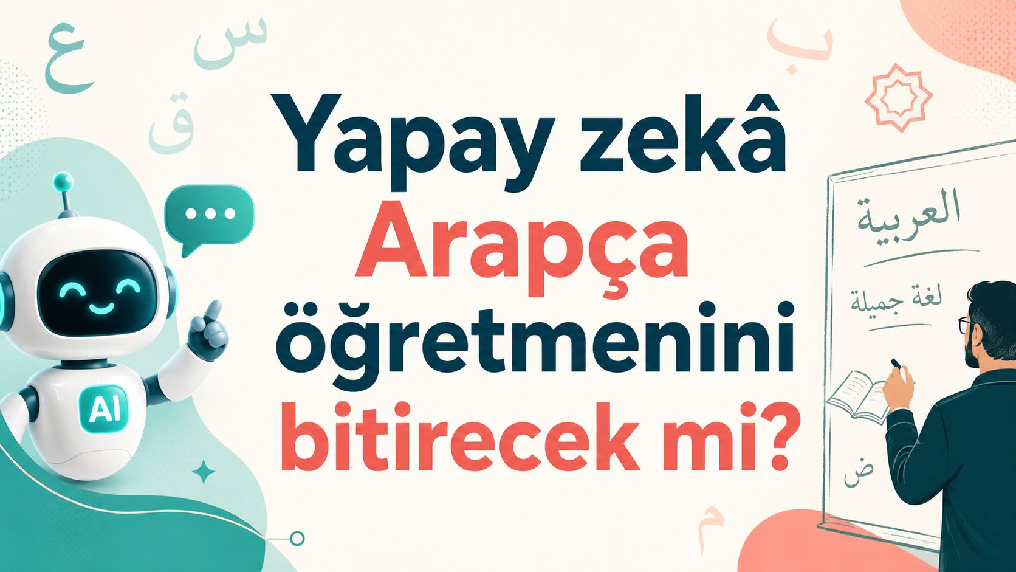
Notes:
⏱ 11:00 • Soruyu salona sorun ve 10 saniye SUSUN: 'Yapay zekâ Arapça öğretmenini bitirecek mi?' El kaldırtın: bitirir diyenler / bitiremez diyenler. Cevap bölüm sonunda.

Slide 9

Notes:
Ana tez: TERCÜME MEMURLUĞU BİTTİ; muallimlik daha önemli oldu. Makine 'ne demek?' sorusuna cevap verir; muallim 'ne mana taşır?' sorusunu açar. Bitirilen iş bizim işimiz değilmiş — memurlukmuş.

Slide 10
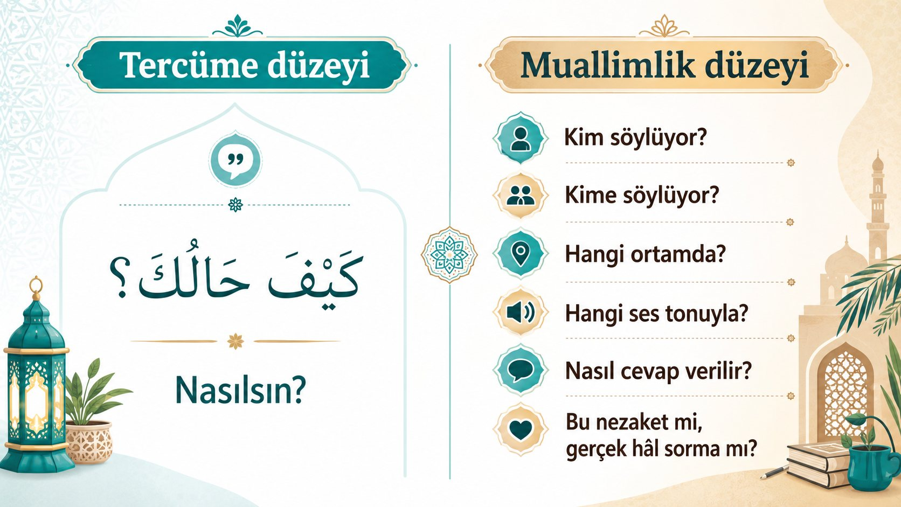
Notes:
Kanıt — tek örnek yeter: كَيْفَ حَالُكَ = 'Nasılsın?' Bu, tercüme düzeyi; makine yapar. Muallimlik düzeyi: kim söylüyor, kime, hangi ortamda, hangi tonla, nezaket mi gerçek hâl sorma mı? Bunu makine kuramaz, muallim kurar.

Slide 11

Notes:
Derinlik: Arapça yalnızca bir yabancı dil değildir — metin, ibadet ve hafıza, medeniyet, komşuluk, edep dili. Sorumluluğumuz bir dil dersinden büyük; o yüzden bu alet bizim elimizde hikmete dönüşmek zorunda.

Slide 12

Notes:
Bölümün cevabı: YERİNE GEÇMEZ; MUAVİN OLUR. Anahtar cümle — tahtaya yazılacak kadar önemli: 'AI hız verir; muallim yön verir.' Muallimlik = talim + terbiye + hikmet + edep + rehberlik.

Slide 13

Notes:
İş bölümünün makine tarafı: kelime listesi, metin sadeleştirme, örnek, diyalog, soru, rubrik taslağı, hareke, basit dil bilgisi. Angarya listesi — gönül rahatlığıyla devredin.

Slide 14

Notes:
İş bölümünün insan tarafı — asıl büyüyen işler: öğrencinin hâlini okumak, iklim kurmak, hata korkusunu azaltmak, bağlamı yaşatmak, değerle ilişkilendirmek. Bunların hiçbirinin promptu yok.

Slide 15
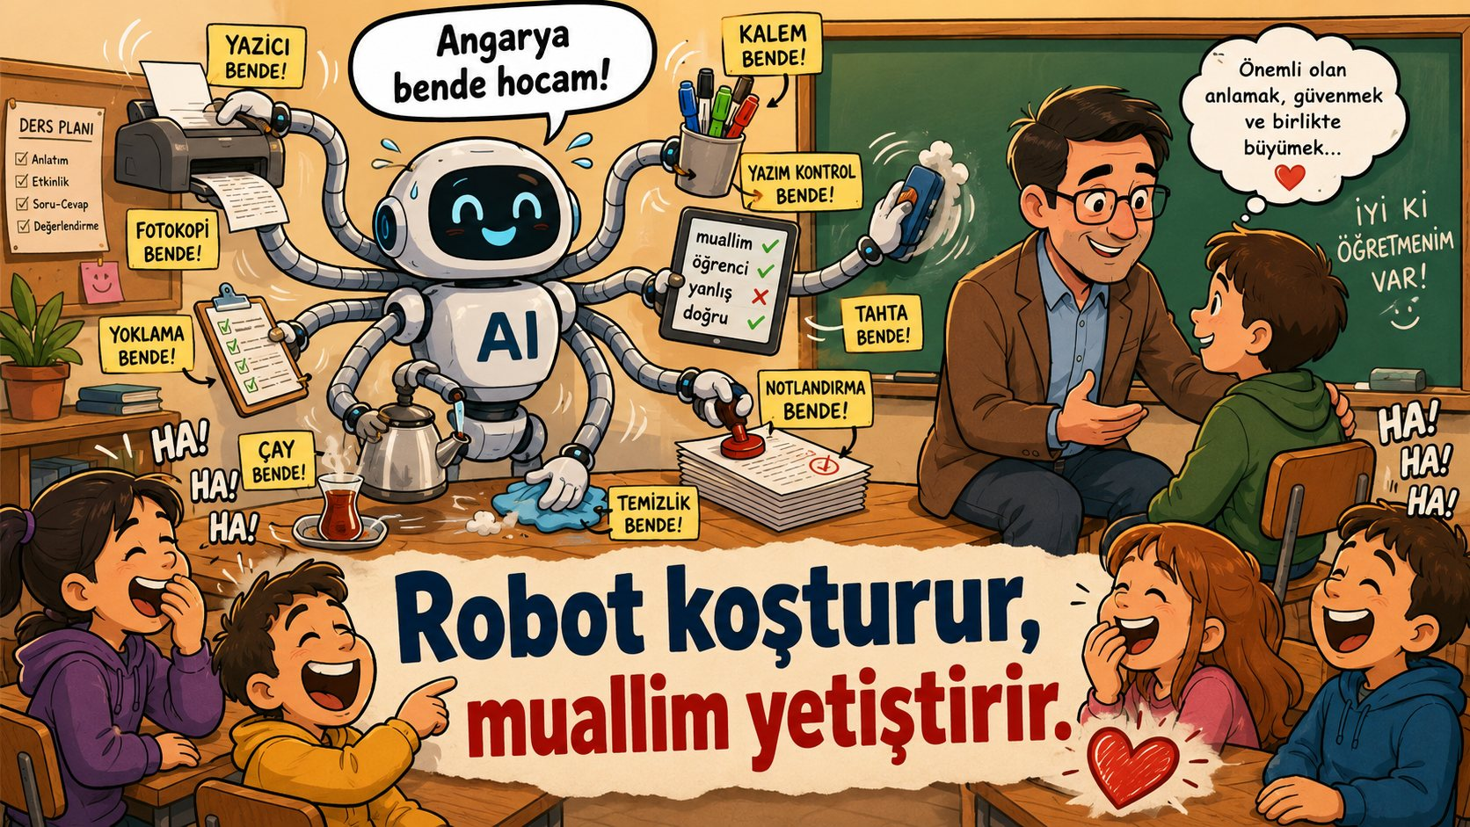
Notes:
Karikatür (15 sn) — bölümün özeti tek cümle: 'Robot koşturur, muallim yetiştirir.' Köprü: 'Peki bu muavin nasıl düşünüyor? Kaputu açıyoruz.'

Slide 16
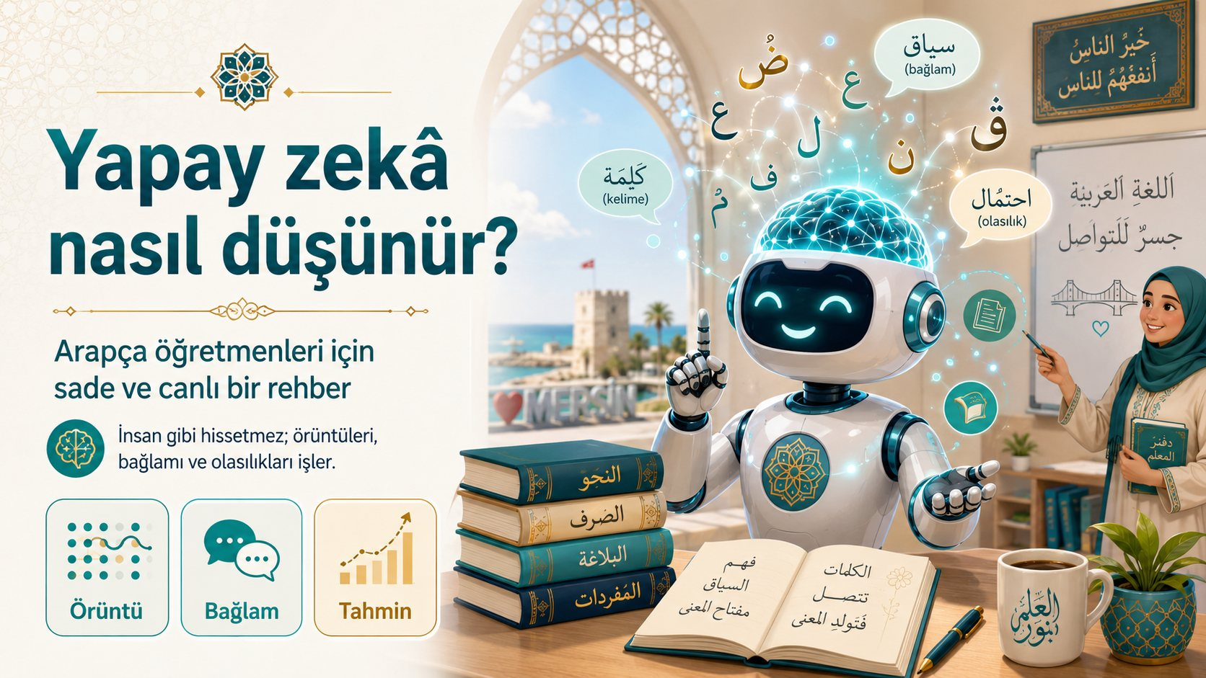
Notes:
⏱ 24:00 • Seminerin felsefi kalbi. Kabullenmek için tanımak gerekir. Üç kelimeyi verin, altısını dolduracağız: ÖRÜNTÜ işler, BAĞLAMA bakar, TAHMİN eder. İnsan gibi hissetmez.

Slide 17
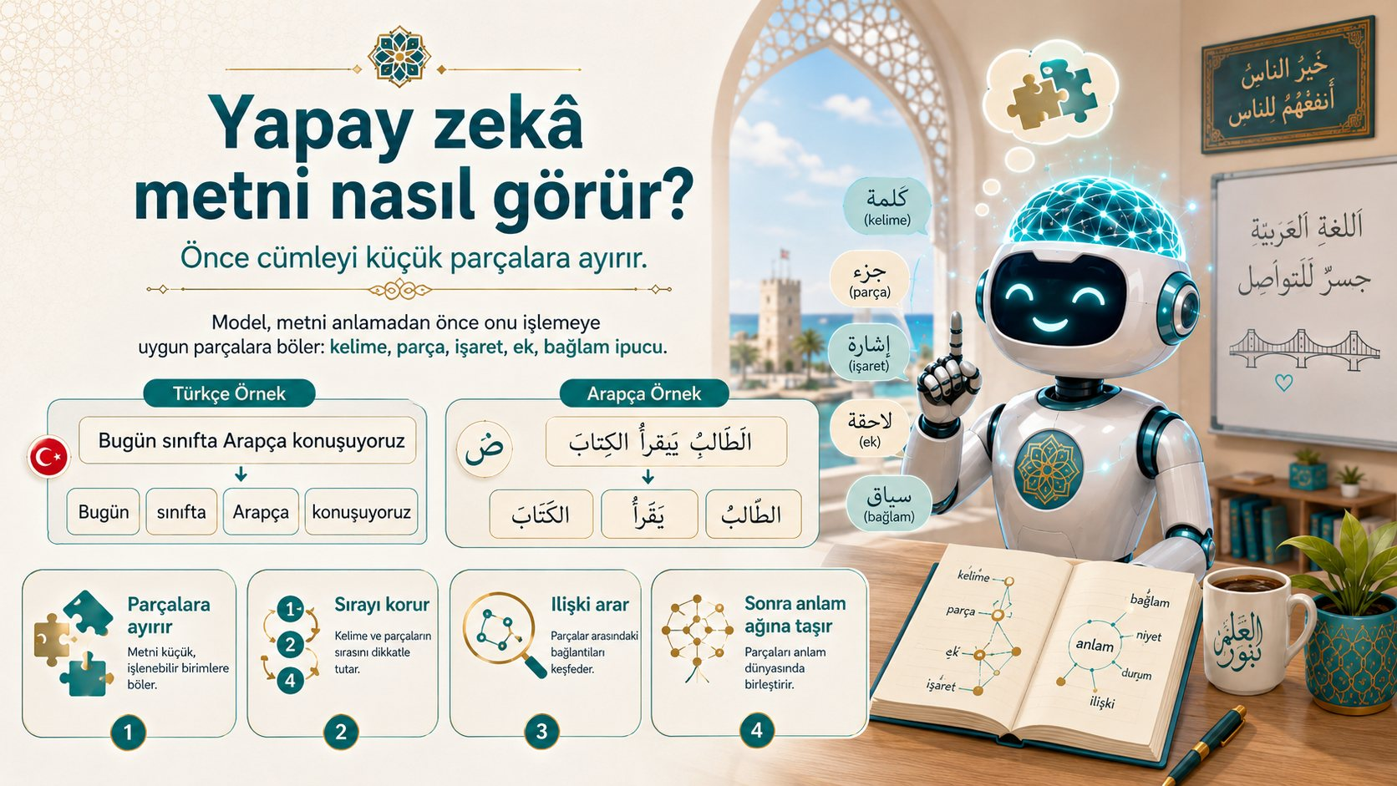
Notes:
Adım 1 — Metni nasıl görür: anlamadan önce parçalara böler (kelime, parça, işaret, ek). الطَّالِبُ يَقْرَأُ الْكِتَابَ cümlesinin parçalanışını tahtada gösterin — sarf hocaları gülümsemeye başlasın.

Slide 18
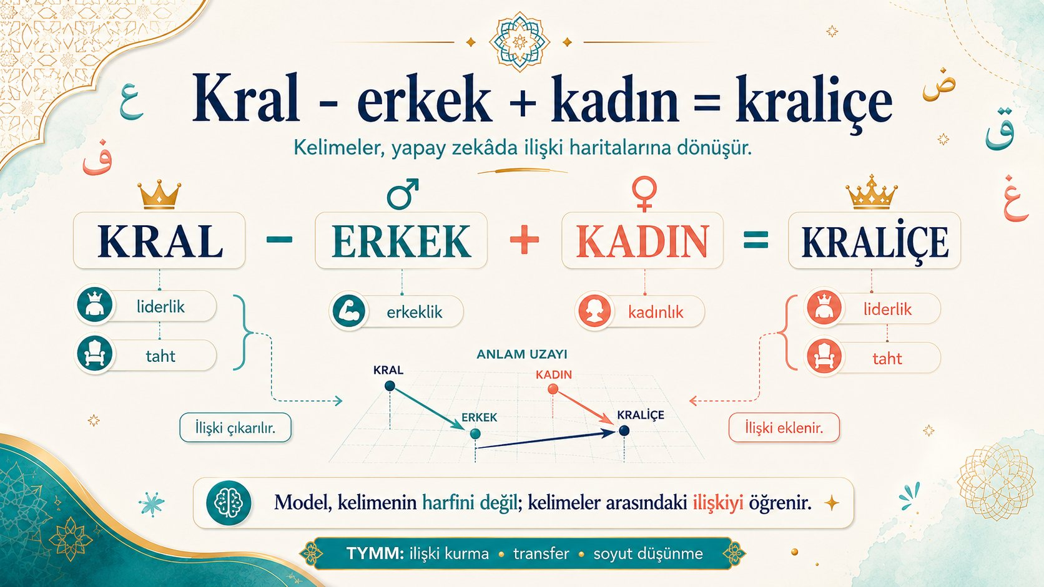
Notes:
Adım 2 — Meşhur denklem: KRAL − ERKEK + KADIN = KRALİÇE. Model harfi değil, İLİŞKİYİ öğrenir. 'Vay' sesini bekleyin; aceleye getirmeyin.

Slide 19
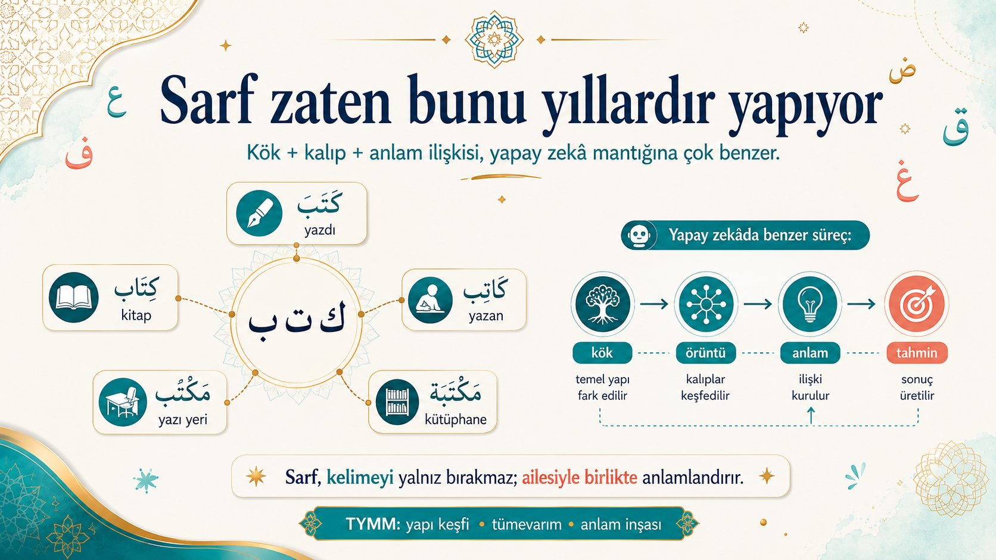
Notes:
AHA slaydı — salondaki herkese: 'Sarf zaten bunu yıllardır yapıyor.' ك-ت-ب → كتاب، كاتب، مكتب، مكتبة: kök + kalıp + anlam ilişkisi. Sarf hocası, yapay zekâ çağına en hazırlıklı meslektir. Bu seminerin en güçlü ânı.

Slide 20
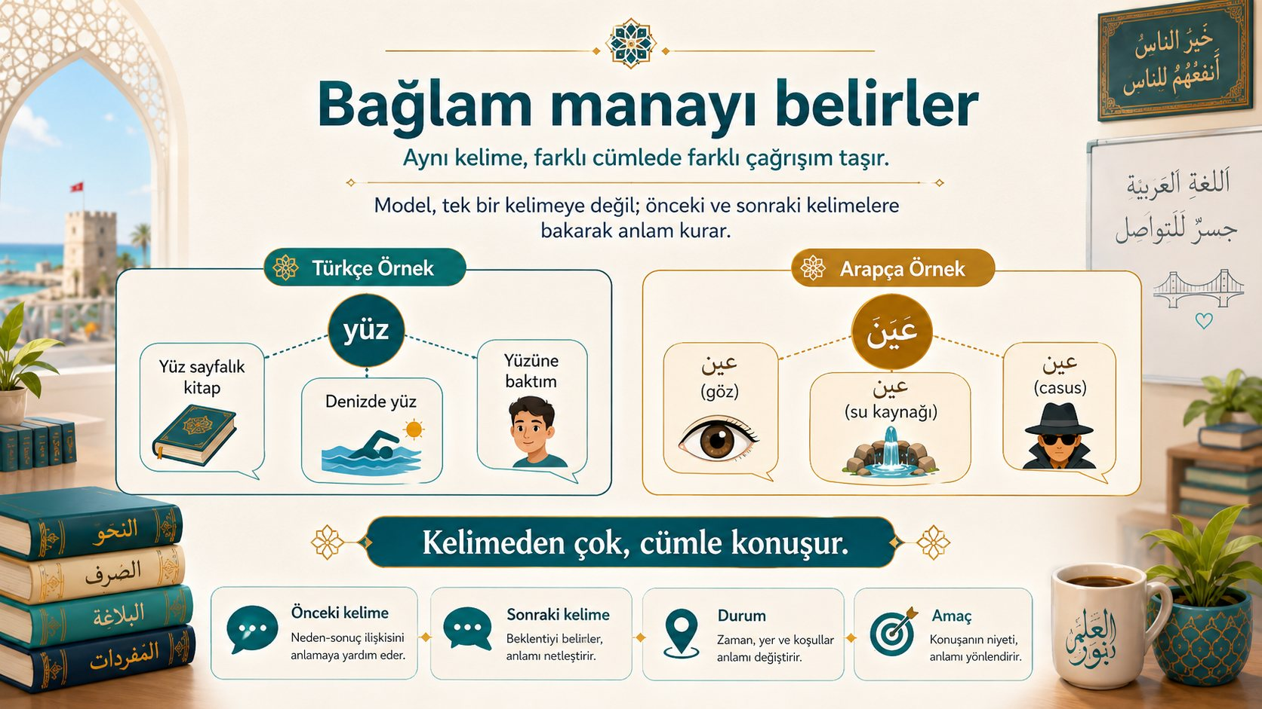
Notes:
Adım 3 — Bağlam manayı belirler: 'yüz' üç cümlede üç anlam; عين göz de, pınar da, casus da. Model kelimeye değil cümleye bakar: 'Kelimeden çok, cümle konuşur.'

Slide 21
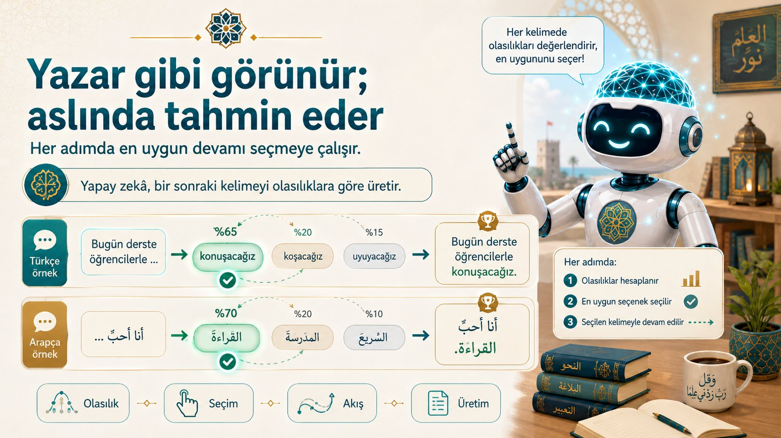
Notes:
Adım 4 — Yazar gibi görünür, aslında TAHMİN eder: her adımda en olası devamı seçer (%65 'konuşacağız'). Sihir yok, olasılık var.

Slide 22
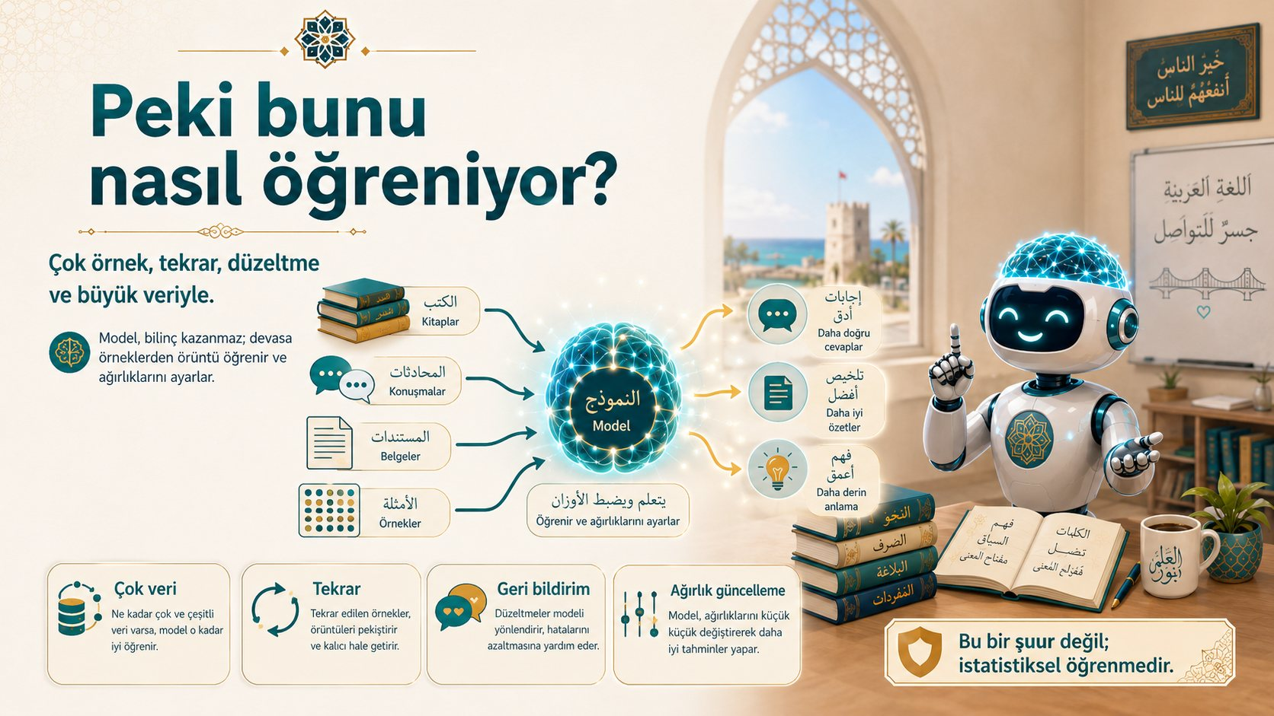
Notes:
Adım 5 — ÖLÇÜNÜN kaynağı: 'Bu bir ŞUUR değil; istatistiksel öğrenmedir.' Çok veri + tekrar + geri bildirim. Sonuç: hata eder, uydurabilir → çıktı DAİMA muallim kontrolünden geçer. Köprü: 'Madem tahminle çalışıyor, tahmini YÖNETEN şey ne? Prompt.'

Slide 23
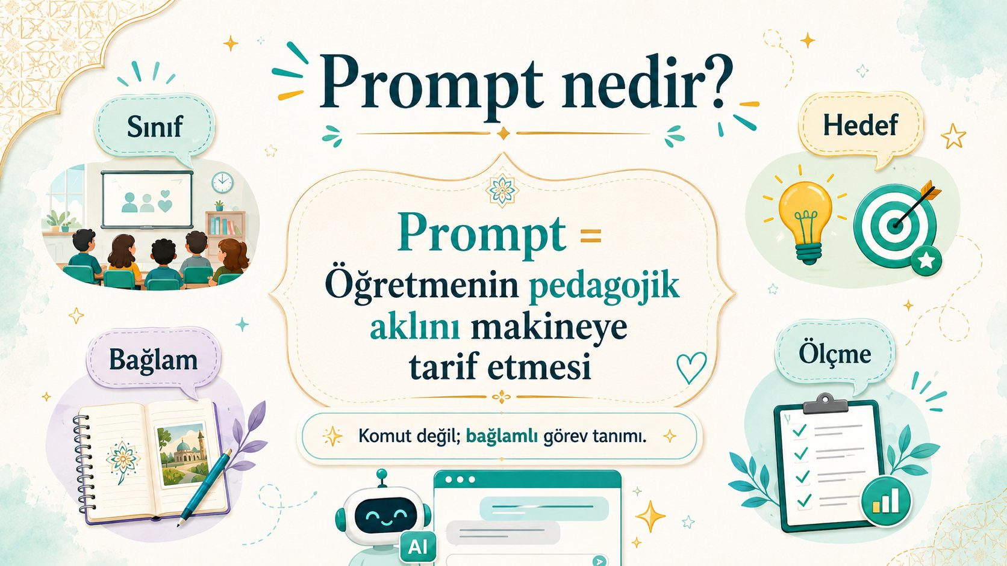
Notes:
⏱ 36:00 • Tanım: Prompt = öğretmenin PEDAGOJİK AKLINI makineye tarif etmesi. Komut değil; sınıf + hedef + bağlam + ölçme içeren görev tanımı. Aklınızı tarif edemezseniz, muavin kendi kafasına göre çalışır.

Slide 24
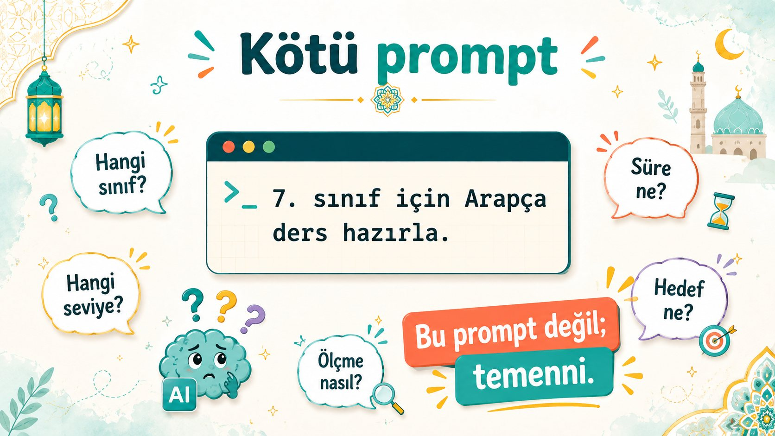
Notes:
Kötü örnek — güldürerek öğretin: '7. sınıf için Arapça ders hazırla.' Seviye? Süre? Hedef? Ölçme? 'Bu prompt değil; TEMENNİ.' Soru değişirse cevap değişir.

Slide 25
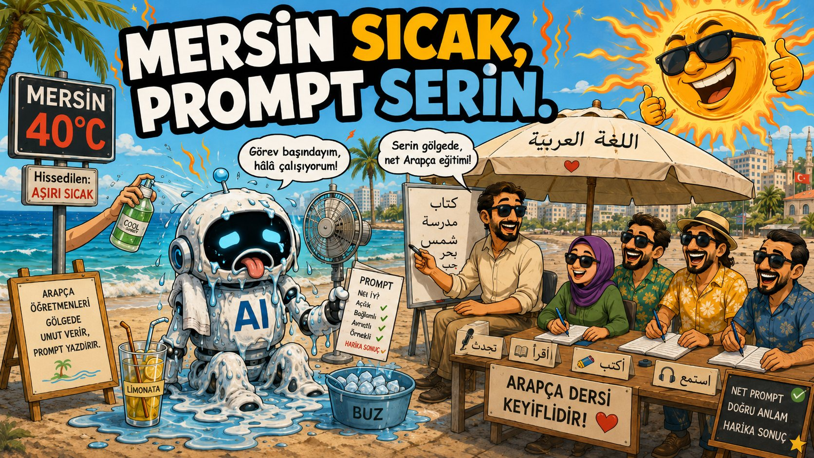
Notes:
Karikatür (15 sn) — yerel espri: 'Mersin sıcak, prompt serin.' Köprü: 'Şehrinizin adını formül yaptık…'

Slide 26
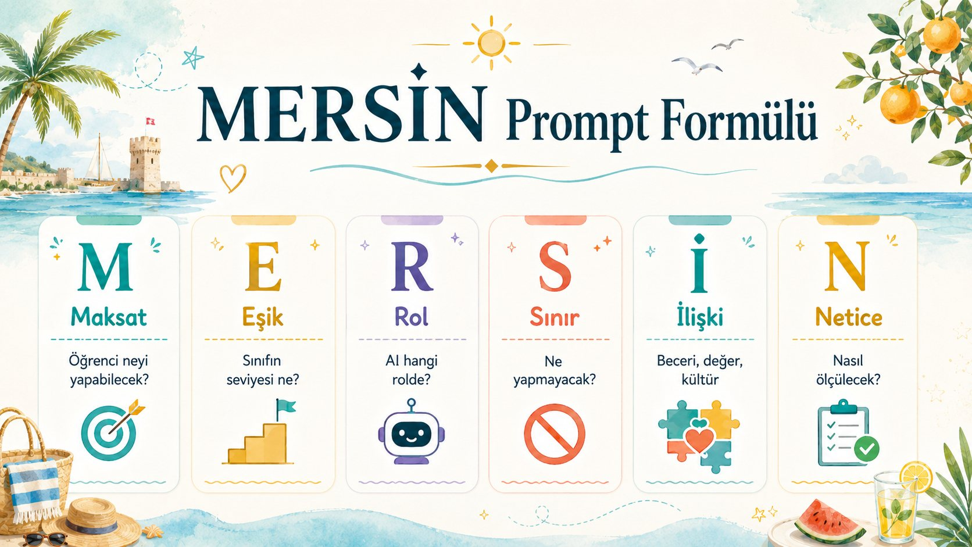
Notes:
MERSİN Formülü — bölümün tek çerçevesi, ezberletin: Maksat • Eşik • Rol • Sınır • İlişki • Netice. 'Sınır' ve 'Netice'nin altını çizin: ölçünün prompt'a yazılmış hâlidir (ne yapmasın + nasıl ölçülecek).

Slide 27
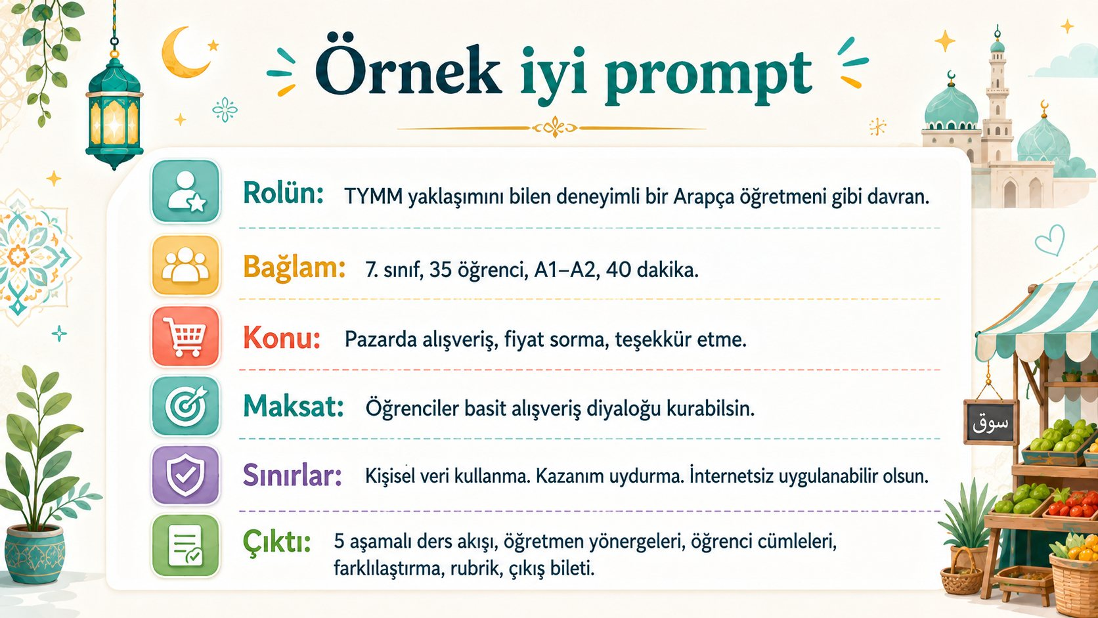
Notes:
Formülün ete kemiğe bürünmüş hâli — tam örnek prompt: rol, bağlam (7. sınıf, 35 öğrenci, A1–A2, 40 dk), konu, maksat, sınırlar, çıktı. Yavaş okuyun; fotoğraflatın.

Slide 28
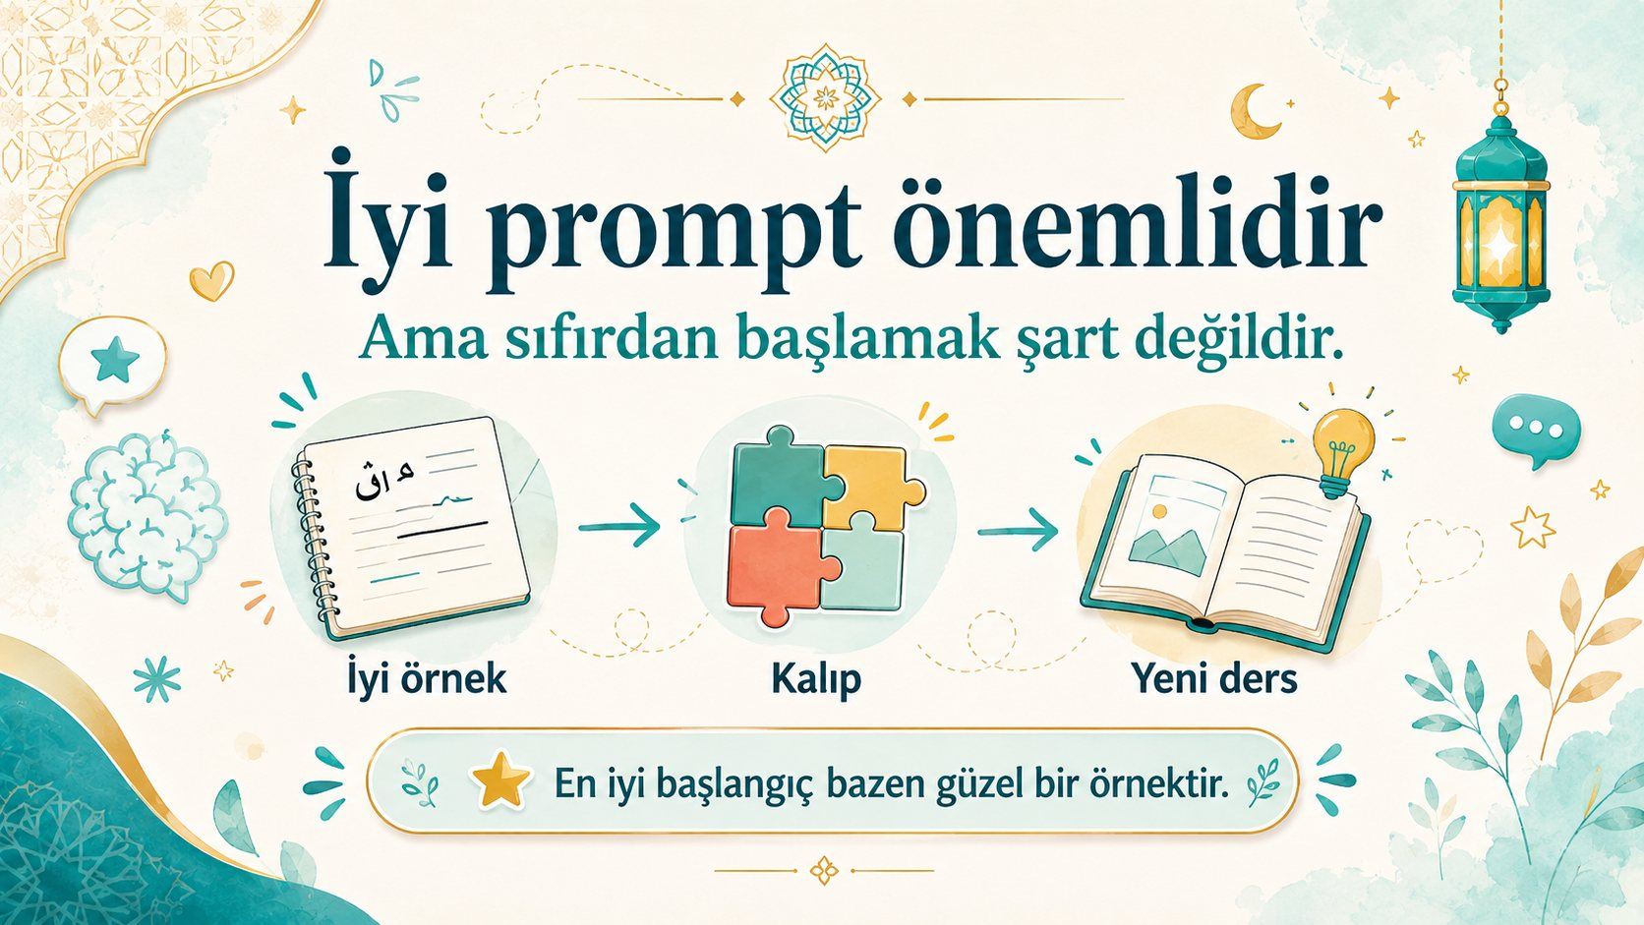
Notes:
Köprü: İyi prompt önemlidir AMA sıfırdan başlamak şart değildir. En iyi başlangıç bazen güzel bir örnektir: İyi örnek → Kalıp → Yeni ders. Son bölümün kapısını açın.

Slide 29

Notes:
⏱ 46:00 • Atölyenin özü — tersine mühendislik: iyi örneğin GİZLİ kalıbını çıkarmak. Üç iş: kopyalamak DEĞİL, mimarisini anlamak, kendi bağlamında yeniden sentezlemek.

Slide 30

Notes:
Kavramsal çerçeve — vecizeyi yavaş okuyun: Sarf kelimenin kalıbını, Nahiv cümlenin düzenini, Prompt öğretim tasarımının kalıbını görür. 'Prompt, yapay zekâ çağının öğretim nahvidir.'

Slide 31

Notes:
ÖLÇÜ: KOPYA DEĞİL, KALIP TRANSFERİ. Yanlış: 'Bunu aynen yap.' Doğru: 'Tasarım ilkelerini çıkar, yeni bağlama uyarla.' Metni değil, tasarım mantığını taşı — intihalin panzehiri de budur.

Slide 32
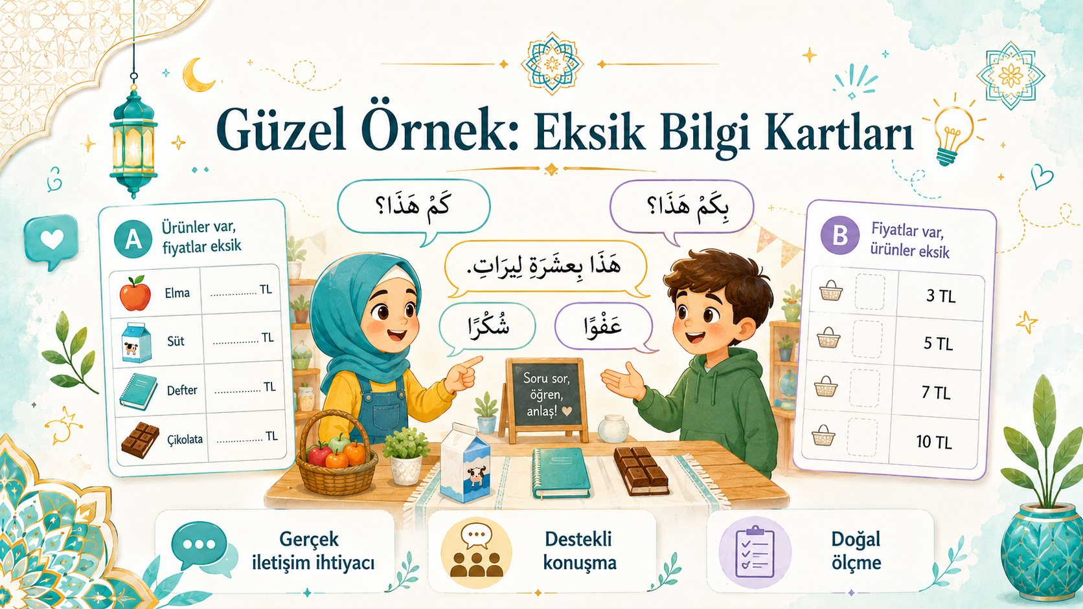
Notes:
Vaka (canlı anlatın): 'Eksik Bilgi Kartları' — A kartında ürün var fiyat yok, B'de fiyat var ürün yok; öğrenciler كَمْ هٰذَا؟ ile konuşmak ZORUNDA. Gerçek iletişim ihtiyacı sınıfa girdi.

Slide 33
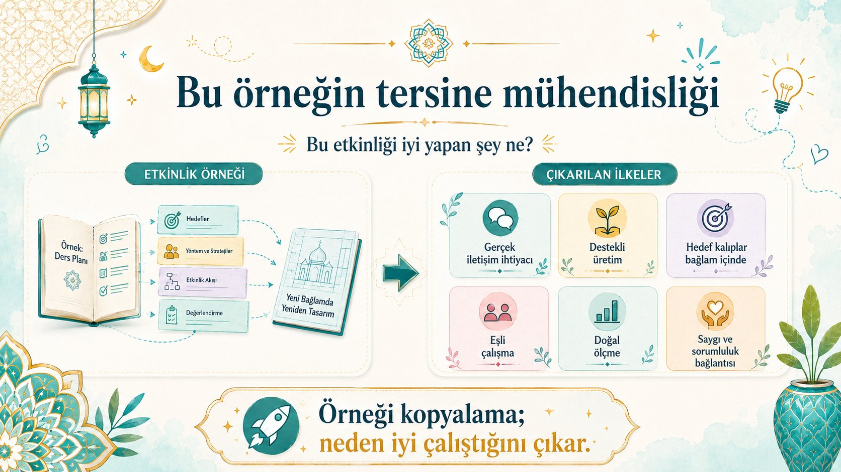
Notes:
Vakanın röntgeni — neden çalışıyor? Gerçek ihtiyaç, destekli üretim, kalıplar bağlam içinde, eş çalışması, doğal ölçme, saygı. İşte çıkarılacak KALIP bu altı ilke; etkinliğin kendisi değil.

Slide 34
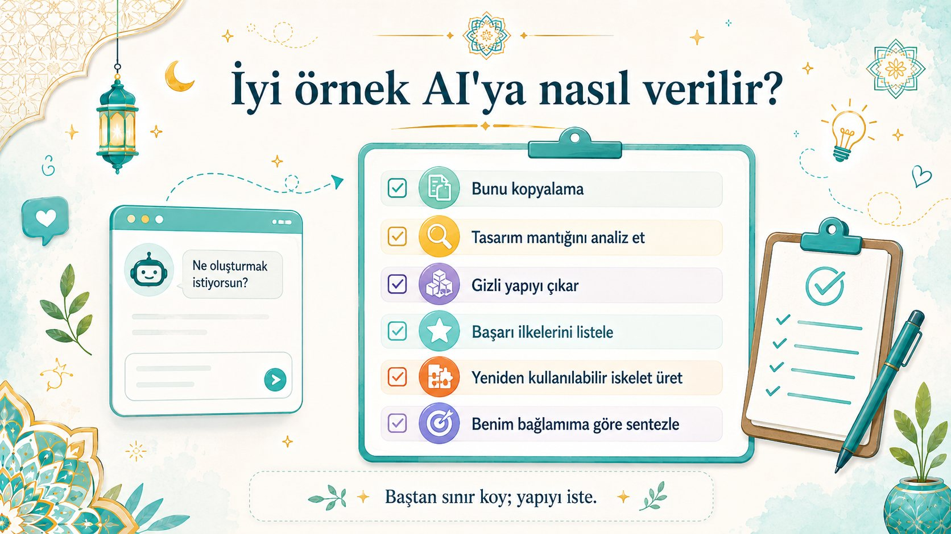
Notes:
Uygulama — bu kalıbı YZ'ye çıkartma talimatı: 'Bunu kopyalama; tasarım mantığını analiz et, gizli yapıyı çıkar, ilkeleri listele, yeniden kullanılabilir iskelet üret, BENİM bağlamıma sentezle.' Baştan sınır koy, yapıyı iste. (Analiz-kalıp-sentez prompt reçetelerini dosya olarak paylaşacağım — slayta boğmuyoruz.)

Slide 35
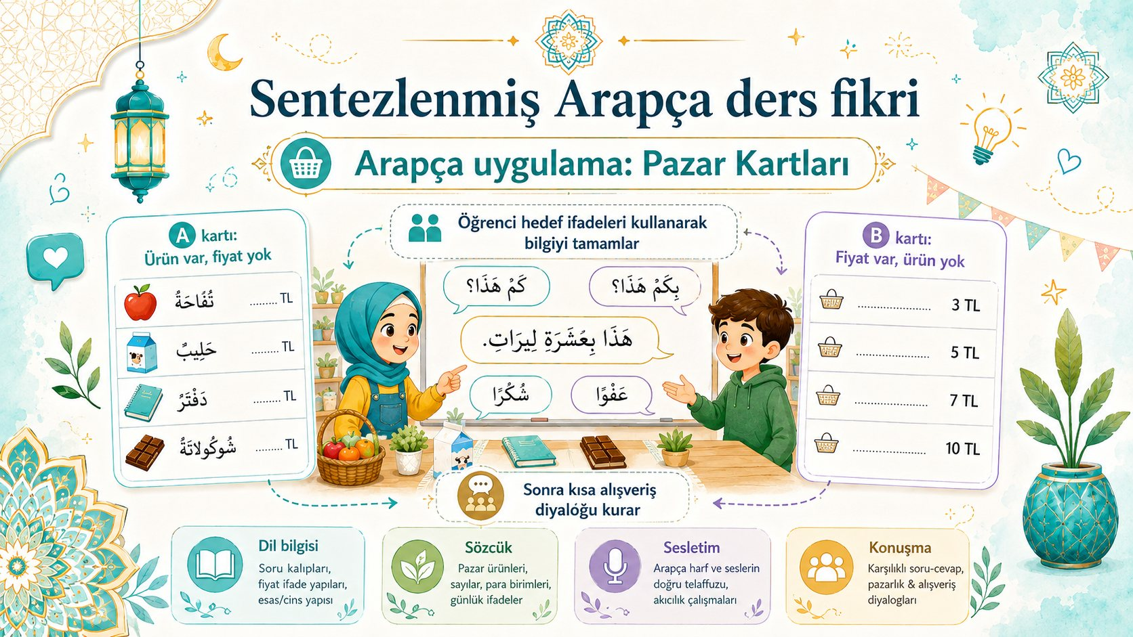
Notes:
Meyve: aynı kalıp + yeni bağlam = 'Pazar Kartları' dersi. Dil bilgisi, sözcük, sesletim, konuşma tek etkinlikte. Tersine mühendislik işte bu: taklit değil, tevarüs.

Slide 36
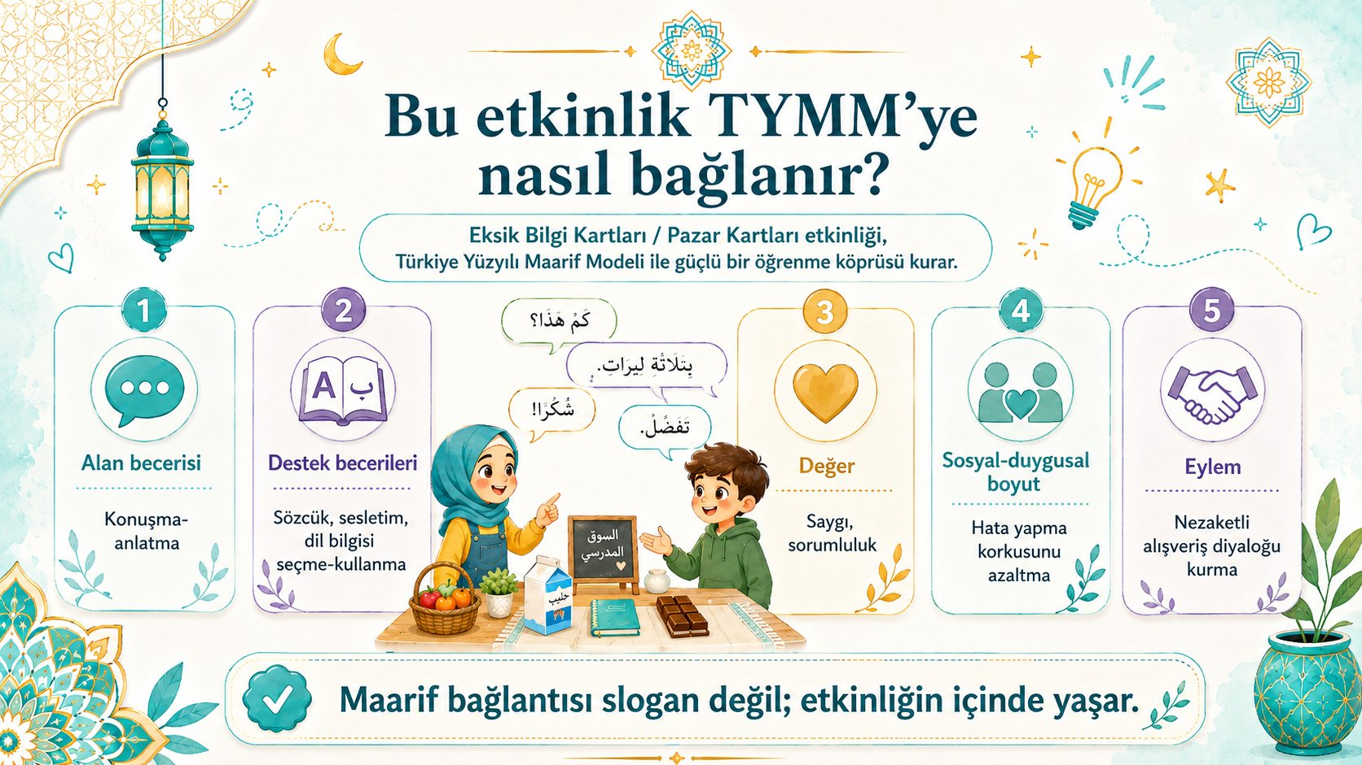
Notes:
Ve bağ: etkinlik TYMM'ye slogandan değil içeriden bağlanır — alan becerisi, değer (saygı, sorumluluk), sosyal-duygusal boyut (hata korkusunu azaltma), eylem. 'Maarif bağlantısı etkinliğin İÇİNDE yaşar.'

Slide 37
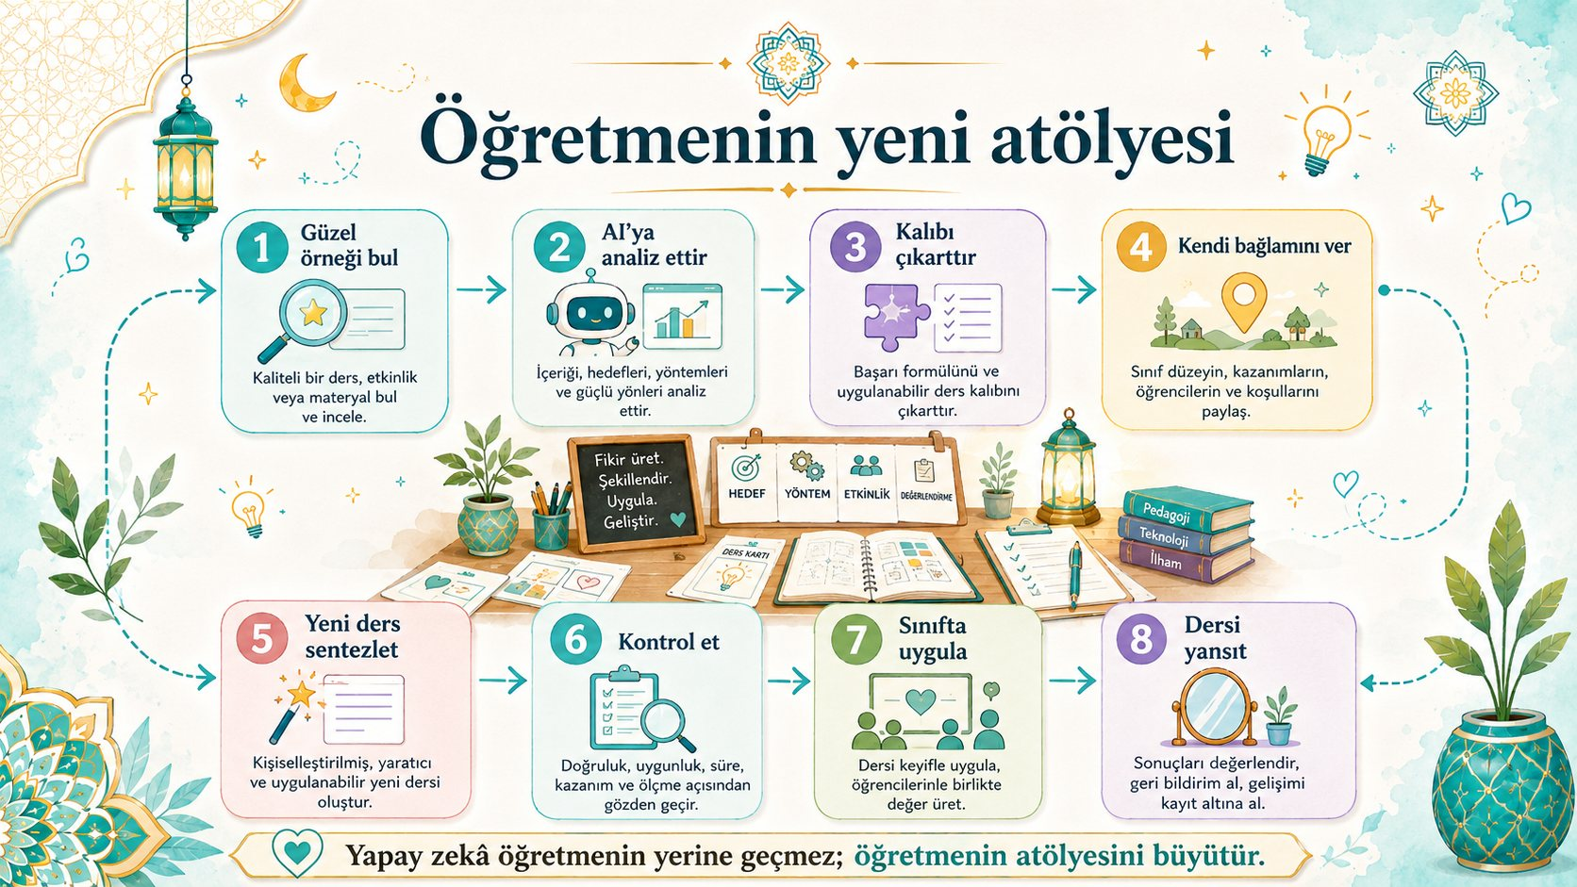
Notes:
⏱ 56:00 • Hepsini tek görselde toplayın — öğretmenin yeni atölyesi, 8 adımlık döngü: örnek bul → analiz ettir → kalıbı çıkarttır → bağlamını ver → sentezle → KONTROL ET → uygula → yansıt. 'YZ öğretmenin yerine geçmez; atölyesini büyütür.'

Slide 38
Üç Ölçü
Yapay zekâyı hikmetle kullanmanın altın kuralları
١
٢
٣
Şuur değil, istatistik
Muavin, muallim değil
Kopya değil, kalıp
Yapay zekâ bilinçle değil, olasılıkla konuşur. Çıktısı ilham vericidir; hüküm değildir. Hata eder, uydurabilir.
Hızı makine verir; yönü insan. Angarya robota — talim, terbiye, hikmet ve edep muallime.
İyi örnek taklit için değil, tersine mühendislik içindir. Metni değil, tasarım mantığını taşı.
Bu yüzden: her çıktıyı muallim kontrol eder.
Bu yüzden: son söz, sınıfı tanıyandadır.
Bu yüzden: kalıbı çıkar, kendi bağlamına uyarla.
“Hızı makine verir; yönü, ölçüyü ve manayı insan verir.”
Notes:
Seminerin damıtılmış hâli — üç ölçüyü tane tane okuyun. Bu slayt fotoğraflanmak içindir; bekleyin, çeksinler.

Slide 39
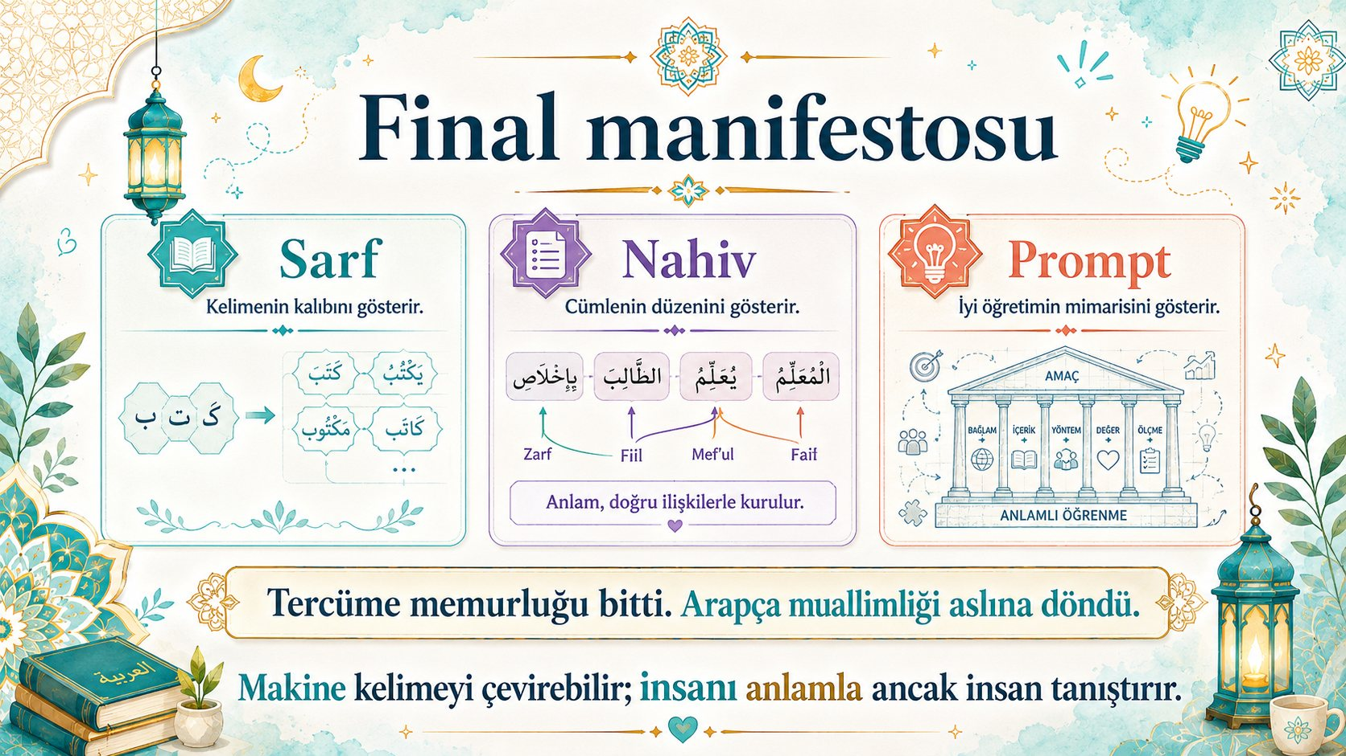
Notes:
Final manifestosu — yavaş, vurgulu: 'Tercüme memurluğu bitti. Arapça muallimliği aslına döndü. Makine kelimeyi çevirebilir; insanı anlamla ancak insan tanıştırır.'

Slide 40

Notes:
⏱ 59:00 • Teşekkür + iletişim (@raufenc • raufenc.com). Kapanış cümlesi: 'Aleti kabullendik, ölçüsünü kuşandık, felsefesini kavradık — gerisi atölyede.' Kalan süre soru-cevap.

